Slide 1
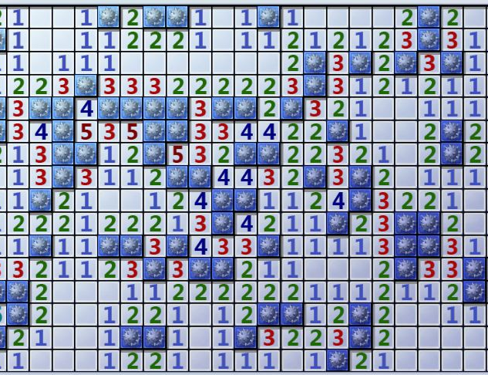
Παιχνίδι Minesweeper σε C++
Από τους:
Αλέξανδρος Κοζάρης
Στέφανος Σκεντερίδης
Κωνσταντίνος Παιδαράκης

Slide 2

Κεφάλαιο Πρώτο:Χρήση βιβλιοθηκών(1)
#include <iostream>Επιτρέπει την είσοδο και έξοδο δεδομένων στην κονσόλα. Χρησιμοποιείται για την εμφάνιση μηνυμάτων και την λήψη εντολών από το χρήστη μέσω cin και cout.
#include <vector>Παρέχει τη δυνατότητα δημιουργίας δυναμικών πινάκων (vector). Στον κώδικα, χρησιμοποιείται για την αποθήκευση του πίνακα παιχνιδιού (board), των αποκαλυμμένων κελιών (revealed), των βομβών (narkes) και των σημαδεμένων κελιών (flagged).
#include <cstdlib>Περιέχει συναρτήσεις γενικής χρήσης όπως rand(), srand(), και exit(). Χρησιμοποιείται για την παραγωγή τυχαίων αριθμών (για την τοποθέτηση των βομβών) και για τερματισμό του προγράμματος.
#include <ctime>Παρέχει χρονικές λειτουργίες. Χρησιμοποιείται για την αρχικοποίηση του τυχαίου αριθμού με srand(time(0)), ώστε οι τυχαίες τοποθετήσεις βομβών να διαφέρουν κάθε φορά.

Slide 3
Κεφάλαιο Πρώτο:Χρήση βιβλιοθηκών(2)
#include <string>:Επιτρέπει την διαχείριση και επεξεργασία συμβολοσειρών, αν και στον συγκεκριμένο κώδικα δεν φαίνεται να χρησιμοποιείται άμεσα. Μπορεί να έχει συμπεριληφθεί για ευκολία ή μελλοντική επέκταση.
#include <windows.h>:Παρέχει πρόσβαση στις Windows API λειτουργίες. Εδώ χρησιμοποιείται για να αλλάξει το χρώμα του κειμένου στην κονσόλα μέσω της SetConsoleTextAttribute, ώστε να εμφανίζονται διαφορετικά χρώματα για τα διάφορα στοιχεία του παιχνιδιού (π.χ., βομβές, σημαίες).
#include <limits>:Περιέχει ορισμούς για τα όρια των τύπων δεδομένων. Χρησιμοποιείται εδώ με το numeric_limits<streamsize>::max() για να καθαρίσει το buffer εισόδου όταν ο χρήστης εισάγει λανθασμένα δεδομένα, αποτρέποντας το πρόγραμμα να κολλήσει.

Slide 4
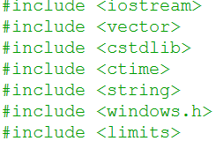
Οι βιβλιοθήκες:

Slide 5
Κεφάλαιο Δεύτερο:χρήση συναρτήσεων(1)
Η συνάρτηση clearScreen καθαρίζει την οθόνη της κονσόλας εκτελώντας την εντολή «cls» μέσω της συνάρτησης system(), η οποία λειτουργεί στα Windows. Όταν καλείται, ανανεώνει την οθόνη, αφαιρώντας την προηγούμενη έξοδο και παρέχοντας μια καθαρή διεπαφή κατά τη διάρκεια της εκτέλεσης του προγράμματος.
Η συνάρτηση printMessage εμφανίζει ένα πολύχρωμο και ελκυστικό μήνυμα καλωσορίσματος με διακοσμητικό περίγραμμα, κεντραρισμένο τίτλο και οδηγίες στα ελληνικά για το παιχνίδι Minesweeper, χρησιμοποιώντας την setColor για να αλλάξει τα χρώματα του κειμένου. Περιγράφει πώς να αποκαλύπτετε κελιά, να τοποθετείτε και να αφαιρείτε σημαίες, τονίζοντας ότι η πρώτη κίνηση πρέπει να είναι αποκάλυψη, προσφέροντας έτσι μια καθαρή και ελκυστική εισαγωγή στους παίκτες.

Slide 6
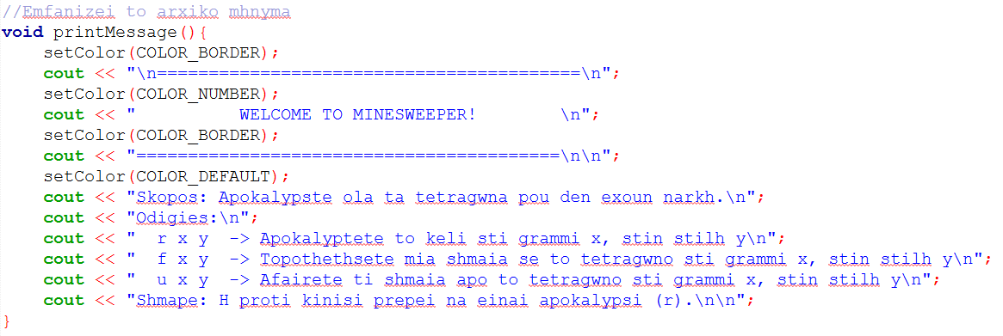
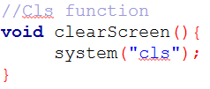
Εικόνες από τις συναρτήσεις:

Slide 7
Κεφάλαιο Δεύτερο:χρήση συναρτήσεων(2)
Η συνάρτηση keli αποκαλύπτει το κελί στη θέση (r, c) εάν βρίσκεται εντός των ορίων, δεν έχει ήδη αποκαλυφθεί και δεν είναι σημαδεμένο, και στη συνέχεια ενημερώνει τον αριθμό των αποκαλυμμένων κελιών. Αν το κελί έχει γύρω βομβές, εμφανίζει τον αριθμό τους, ενώ αν όχι, καλεί αναδρομικά την `keli` στα γειτονικά κελιά για αυτόματη αποκάλυψη χωρίς βομβές.
Η συνάρτηση countAdjacentMines μετρά τον αριθμό των ναρκών που περιβάλλουν ένα συγκεκριμένο κελί στη θέση (r, c) ελέγχοντας όλα τα γειτονικά κελιά, συμπεριλαμβανομένων των διαγωνίων, και χρησιμοποιώντας την `inBounds()` για να διασφαλίσει ότι βρίσκονται εντός των ορίων του πλέγματος. Τελος, επιστρέφει τον συνολικό αριθμό ναρκών που βρέθηκαν γύρω από το συγκεκριμένο κελί.

Slide 8
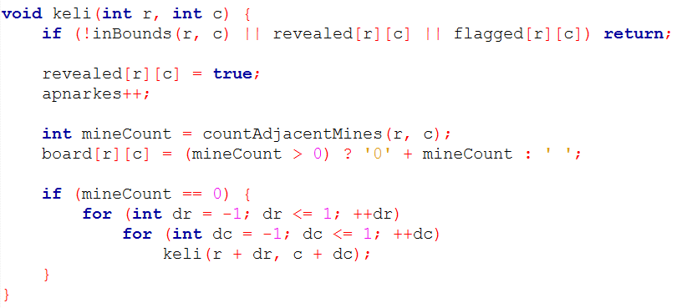
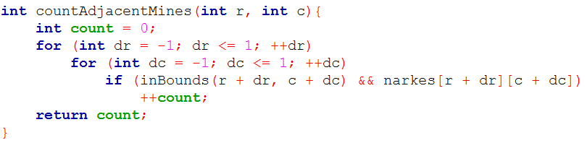
Εικόνες από τις συναρτήσεις:

Slide 9
Κεφάλαιο Δεύτερο:χρήση συναρτήσεων(3)
Η συνάρτηση plnarkes τοποθετεί τυχαία νάρκες στον πίνακα, αποφεύγοντας την περιοχή γύρω από το πρώτο κλικ του παίκτη, και συνεχίζει μέχρι να τοποθετήσει τον επιθυμητό αριθμό ναρκών (narkescount). Επιλέγει τυχαίες συντεταγμένες και τοποθετεί νάρκες μόνο σε κελιά που δεν έχουν ήδη νάρκη και δεν βρίσκονται κοντά στο πρώτο κλικ, διασφαλίζοντας τυχαία και ασφαλή τοποθέτηση.
Η printBoard εμφανίζει το τρέχον πεδίο του παιχνιδιού, με επιλογή να αποκαλύψει όλα τα κελία αν η παράμετρος revealAll είναι true, περιλαμβάνοντας χρωματισμούς και διαχωριστικά. Εμφανίζει τις σειρές και στήλες με τις αντίστοιχες πληροφορίες, δείχνοντας νάρκες, σημαδεμένα, αποκαλυμμένα ή καλυμμένα κελιά, καθώς και στατιστικά στοιχεία σχετικά με τις αποκαλυφθείσες και σημαδεμένες νάρκες.

Slide 10
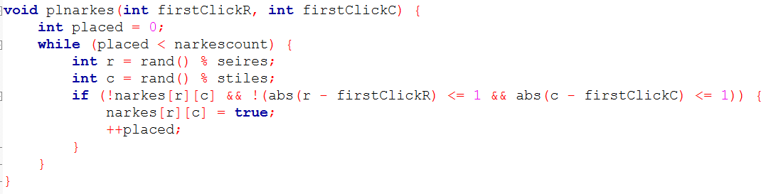
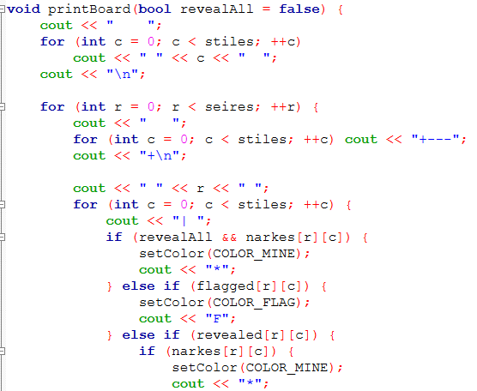
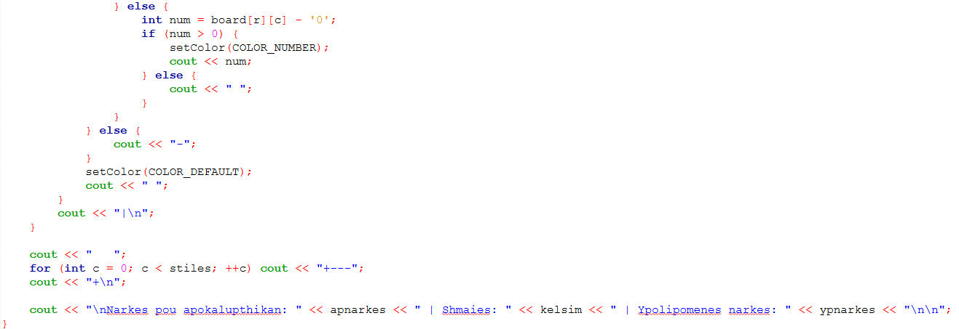
Εικόνες από τις συναρτήσεις:

Slide 11
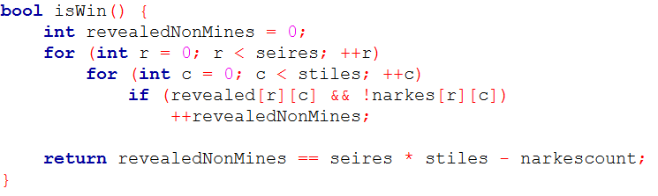
Κεφάλαιο Δεύτερο:χρήση συναρτήσεων(4)
Η συνάρτηση isWin ελέγχει αν ο παίκτης έχει κερδίσει το παιχνίδι μετρώντας τα αποκαλυμμένα κελιά χωρίς νάρκες (revealedNonMines) και συγκρίνοντάς τα με το συνολικό αριθμό τέτοιων κελιά στο πεδίο. Αν οι δύο αριθμοί ταιριάζουν, επιστρέφει true, δηλώνοντας νίκη, διαφορετικά επιστρέφει false.

Slide 12
Κεφάλαιο Δεύτερο:χρήση συναρτήσεων(5)
Η συνάρτηση playGame αρχικοποιεί το πεδίο και τους πίνακες του παιχνιδιού ανάλογα με το επιλεγμένο επίπεδο δυσκολίας, ορίζοντας το μέγεθος του πεδίου και τον αριθμό νάρκες. Επιπλέον, ρυθμίζει τους μετρητές, δημιουργεί τα δομικά στοιχεία του παιχνιδιού και προετοιμάζει την κατάσταση για την πρώτη κίνηση του παίκτη.
Η συνάρτηση resetGame επαναφέρει το πεδίο και τους πίνακες του παιχνιδιού Mines σε αρχική κατάσταση, κάνοντας όλα τα κελιά κενά και μη αποκαλυμμένα, και αφαιρώντας τις σημαίες και τις νάρκες. Επιπλέον, επαναφέρει τους μετρητές και προετοιμάζει το παιχνίδι για μια νέα αρχή, θέτοντας την πρώτη κίνηση σε αναμονή.

Slide 13
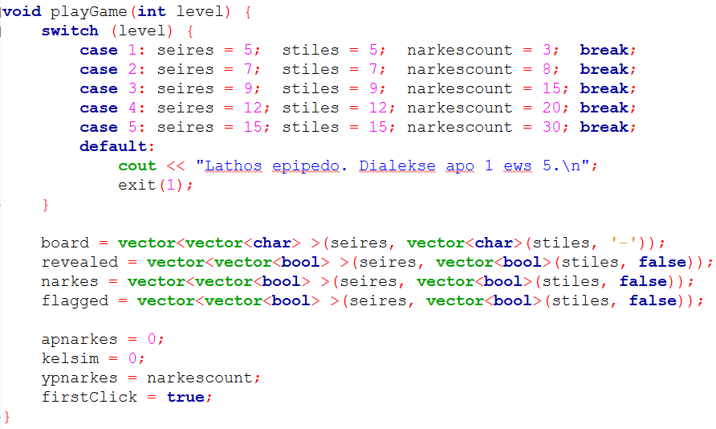
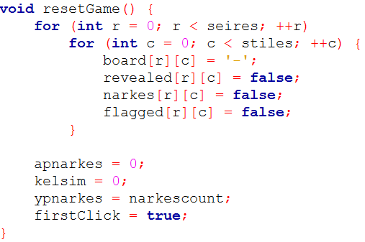
Εικόνες από τις συναρτήσεις:

Slide 14
Κεφαλαιο Τρίτο:αρχικοποίηση της main(1)
Η συνάρτηση main αρχικοποιεί το παιχνίδι, τροφοδοτώντας τη γεννήτρια τυχαίων αριθμών με την τρέχουσα ώρα, εξασφαλίζοντας μεταβλητότητα σε κάθε παιχνίδι. Στη συνέχεια εμφανίζει ένα εισαγωγικό μήνυμα και ζητά από το χρήστη να επιλέξει ένα επίπεδο δυσκολίας μεταξύ 1 και 5, τερματίζοντας αν η εισαγωγή είναι άκυρη. Αφού ορίσει τις παραμέτρους του παιχνιδιού με την εντολή playGame(level), το πρόγραμμα εισέρχεται σε έναν ατέρμονα βρόχο για να επιτρέψει επαναλαμβανόμενες περιόδους παιχνιδιού. Μέσα σε αυτόν τον βρόχο, επαναφέρει την κατάσταση του παιχνιδιού με την εντολή resetGame και στη συνέχεια εισέρχεται σε έναν άλλο βρόχο όπου εμφανίζει την τρέχουσα σκακιέρα του παιχνιδιού.

Slide 15
Κεφαλαιο Τρίτο:αρχικοποίηση της main(2)
Ο χρήστης καλείται να εισάγει εντολές (`r` για reveal, `f` για flag, `u` για unflag) μαζί με τις συντεταγμένες, και το πρόγραμμα χειρίζεται τις άκυρες εισόδους, καθαρίζοντας το buffer εισόδου. Η λογική του παιχνιδιού επιβάλλει κανόνες όπως η έναρξη με αποκάλυψη, ο έλεγχος των ορίων και η αποτροπή ενεργειών σε ήδη αποκαλυφθέντα ή σημαδεμένα κελιά. Ελέγχει συνεχώς για συνθήκες νίκης ή ήττας, εμφανίζοντας τα κατάλληλα μηνύματα όταν το παιχνίδι τελειώνει. Μετά από κάθε παιχνίδι, ο χρήστης ερωτάται αν θέλει να ξαναπαίξει- αν όχι, το πρόγραμμα τερματίζει με αξιοπρέπεια.

Slide 16
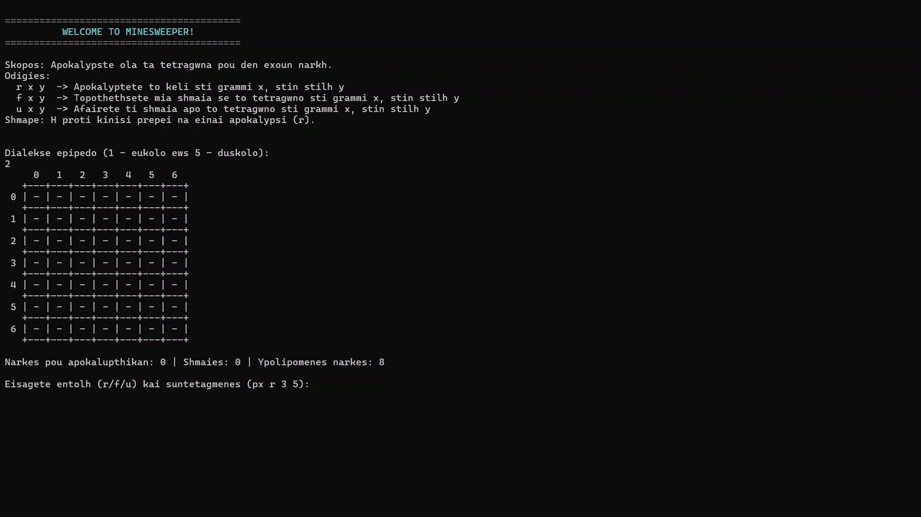
Ακολουθεί βίντεο με gameplay απο το παιχνίδι!

Slide 17
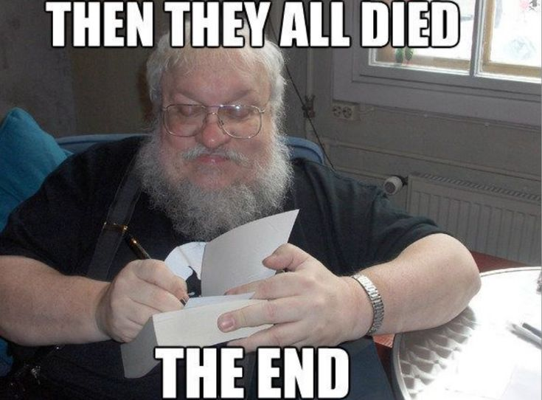
ΤΕΛΟΣ ΠΑΡΟΥΣΙΑΣΗΣ

